Slide 1
PROSTORNINO PLINA LAHKO SPREMINJAMO
UČBENIK STR. 88, 89

Slide 2
POSKUS:
Od mami ali očka si sposodi stekleničko parfuma. Stekleničko popolnoma odpri in počakaj kakšno minuto. Kaj se je zgodilo?
Odgovor preveri na naslednji strani.

Slide 3
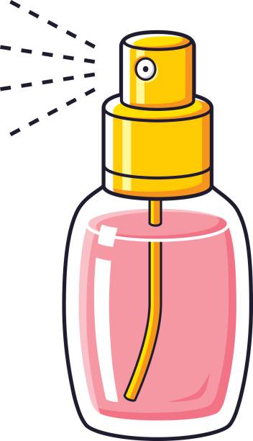
Po določenem času si zavohal parfum. Zakaj?
Parfum hlapi. Iz tekočine prehaja v plin. Plin se širi po prostoru in čutnice v tvojem nosu zaznajo delce plina.
Si kdaj razmišljal kako nastane parfum? Če te zanima, si lahko ogledaš tukaj. Pri ogledu posnetka vklopi podnapise (desno spodaj).

Slide 4
POSKUS
Oglej si poskus stiskanja zraka z brizgalko (klikni na sliko spodaj).
Če imaš doma brizgalko, poskus naredi še sam.

Slide 5
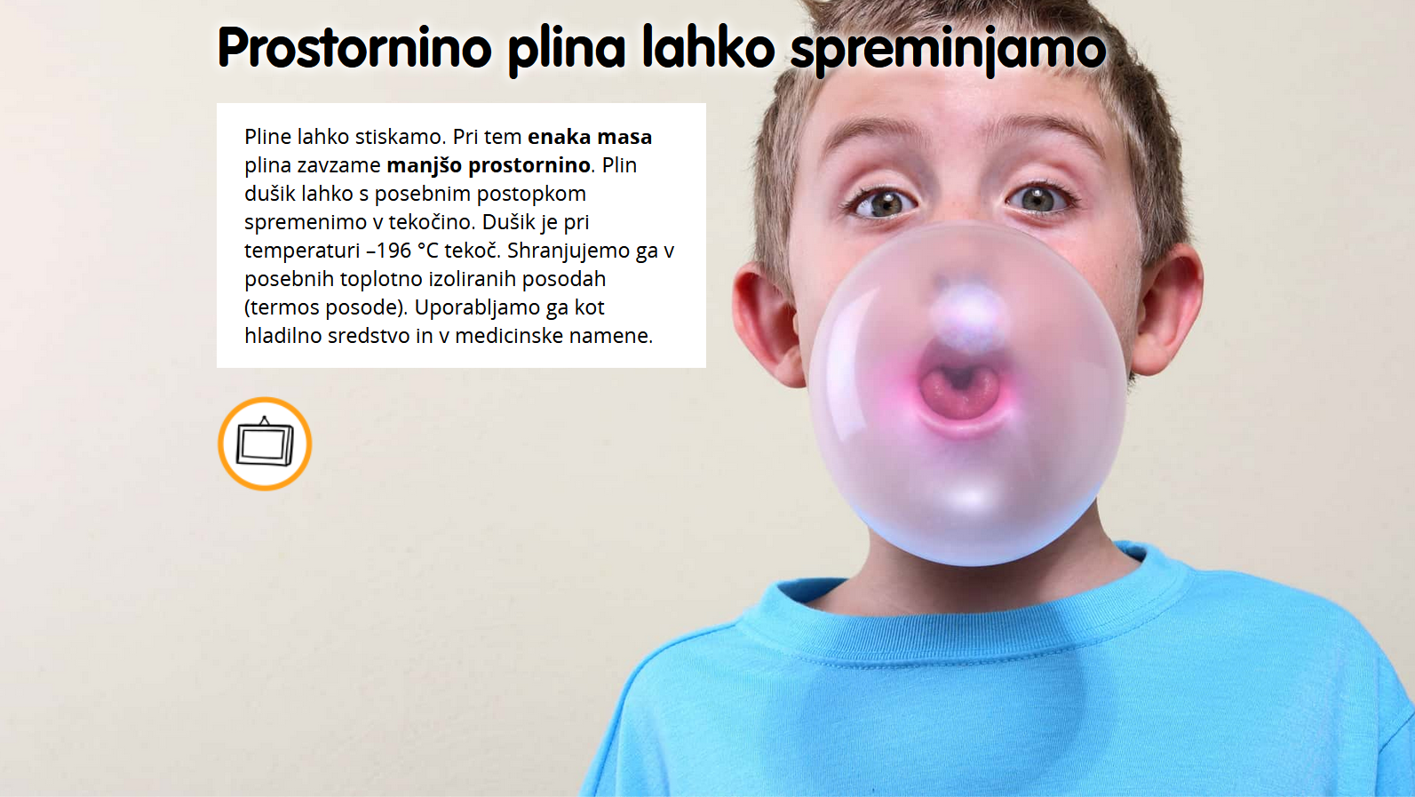
Preberi besedilo, v interaktivnem gradivu si lahko ogledaš tudi slike.
Preberi besedilo tudi v učbeniku na str. 88 in 89.

Slide 6
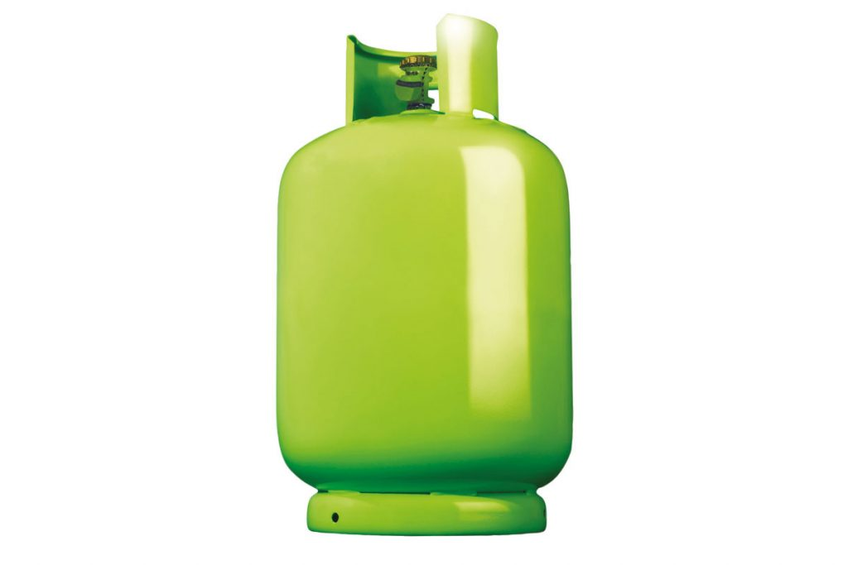
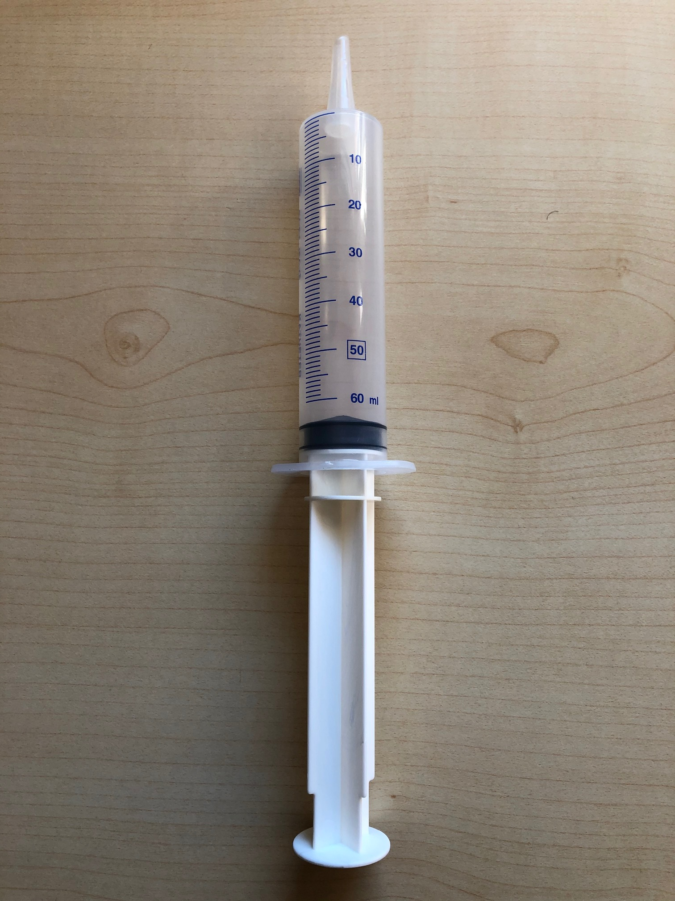
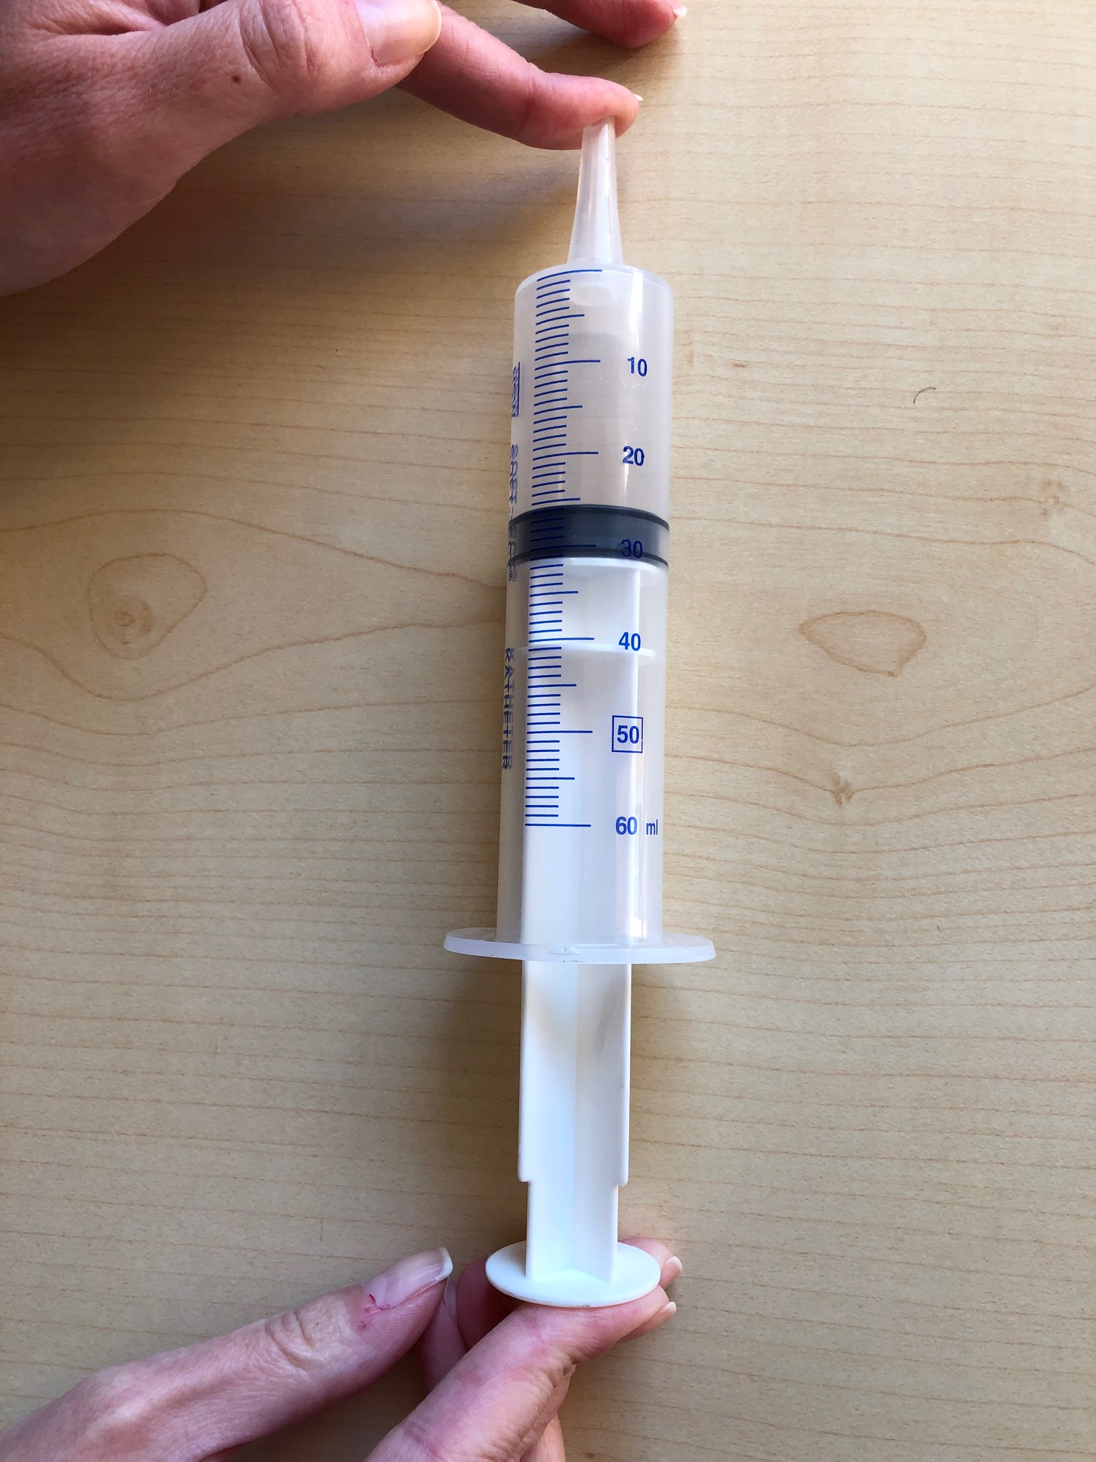
ZAPIS V ZVEZEK:
PROSTORNINO PLINA LAHKO SPREMINJAMO
Pline lahko stiskamo. Pri tem se spremeni njihova prostornina, masa pa se ne spremeni.
Pline shranjujemo v jeklenkah (potapljači). Na ta način plin stisnemo, da se utekočini.
jeklenka (nariši jo)
POSKUS: Stiskanje plina z brizgalko (slike nariši)
Bat v brizgalki smo lahko stisnili do določene mere.

